Slide 1
E5-E题

Slide 2
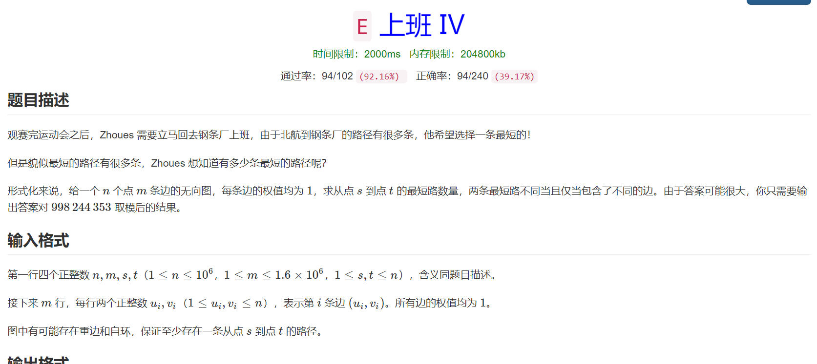

Slide 3
Dijkstra算法
对每个点，利用一个time数组记录以此点为终点的最短路径条数。
1.当发现最短路径后更新点的time值
2.得到相同路径，方案累加（记得取模）

Slide 4
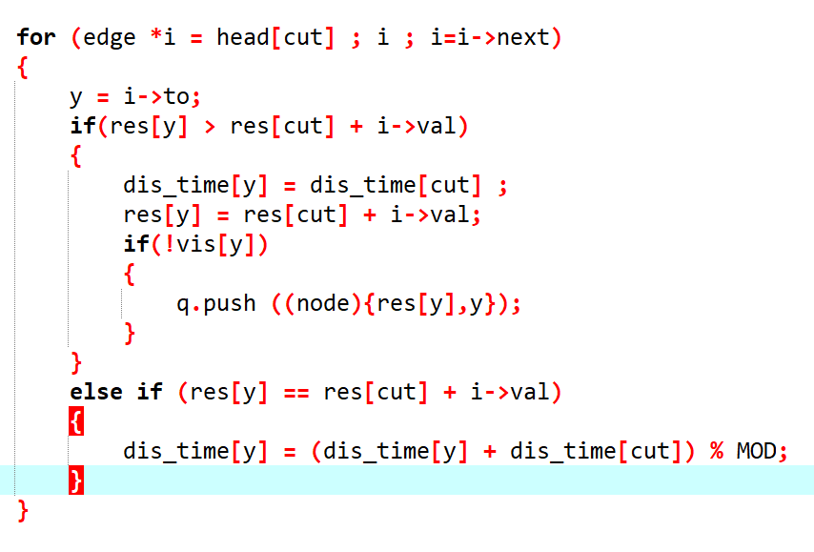
核心代码：

